Slide 1

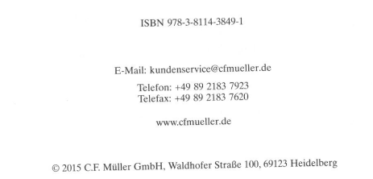
Bsp. Modul 6J – Fall K3a: Beratungshilfe ...
Titelblatt(scan)
Weitere bibliografische Informationen
Auf dem Umschlag:
Heidelberger Kommentar
XXVIII, 597 Seiten
Angaben in der 1. Auflage 1982:
Beratungshilfegesetz, Prozesskostenhilfegesetz
Kommentar
von Armin Schoreit und Jürgen Dehn

